Slide 1
GETSKI 스키 강습 연결 플랫폼
SSAFY 2기 A304
김민호, 김은영, 김지희, 박성호, 신광식
@COPYRIGHT SSAFY 2기 A304

Slide 2
CONTENTS
01
Intro
프로젝트 개요 및 플랫폼 소개
02
Sub Project Ⅱ
2차 프로젝트 구현 내용
03
The Way Forward
앞으로의 구현 방향 및 기대

Slide 3
01
Intro
프로젝트 개요
주제 선정 이유
프로젝트 개요 및 플랫폼 소개

Slide 4
Intro
프로젝트 개요
스키 강습 연결 서비스 플랫폼

Slide 5
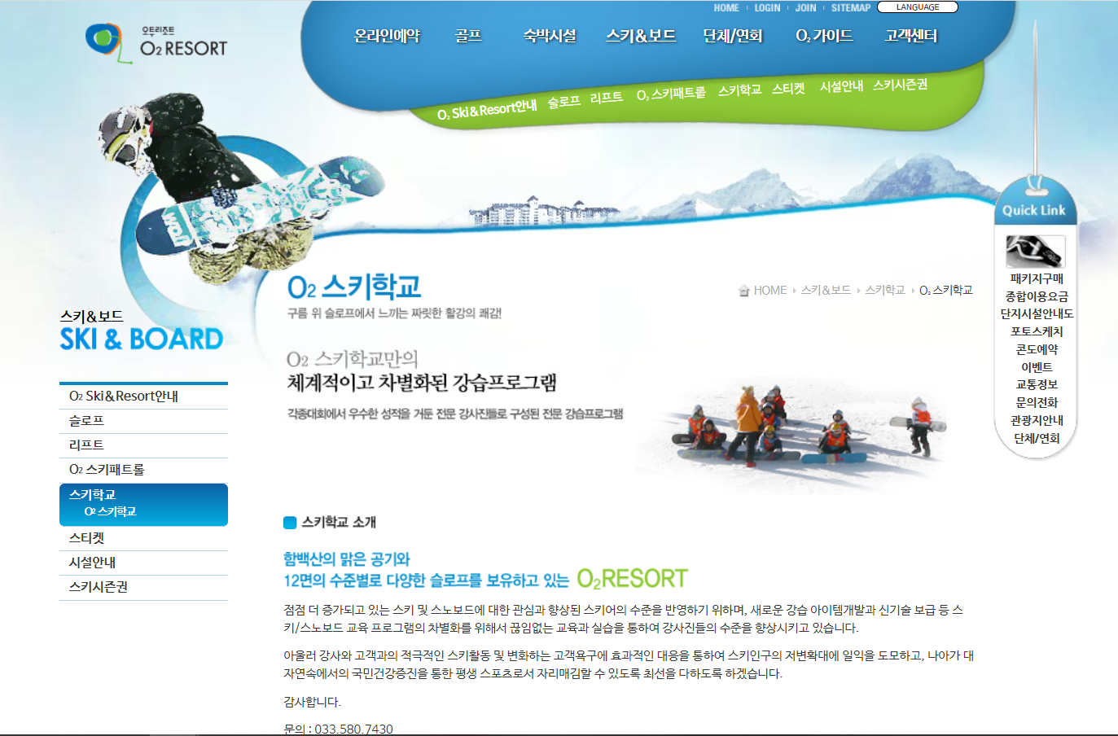
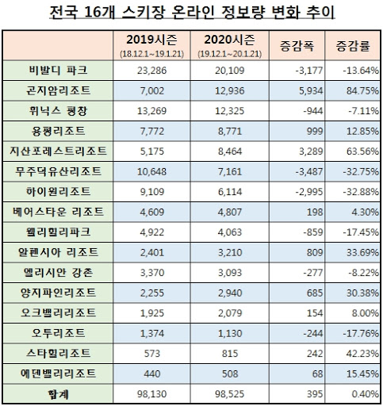
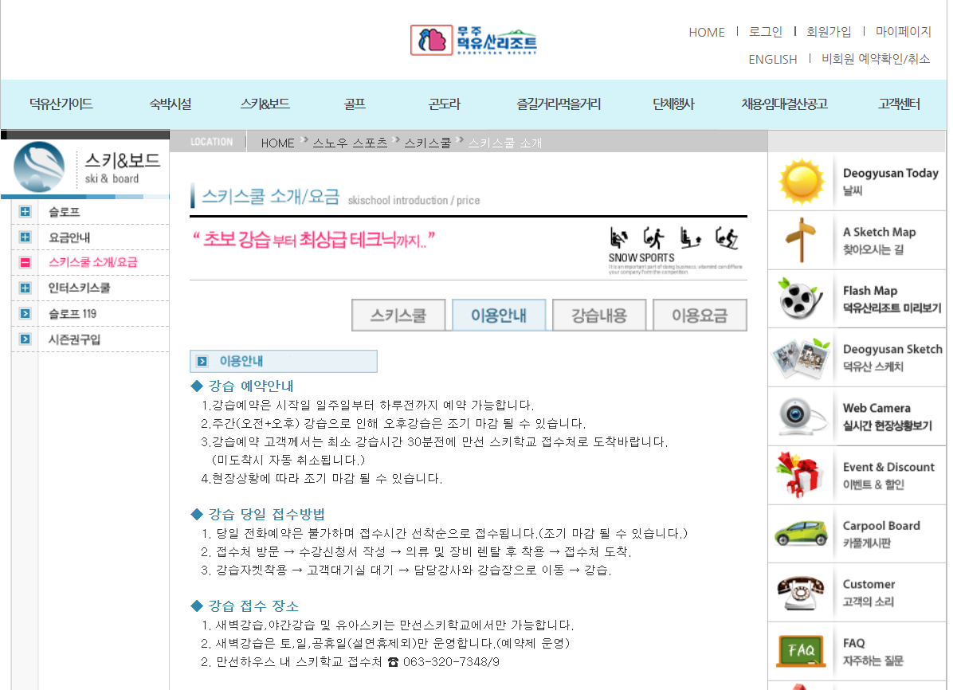
Intro
프로젝트 주제 선정 이유
출처: 글로벌빅데이터연구소
계절 스포츠 관련 웹사이트의 침체
관련 정보량 감소

Slide 6
Intro
프로젝트 주제 선정 이유
1
전국 스키장 통합 정보 사이트 부재
2
계절 스포츠 강습 관련 상세 정보 부족

Slide 7
Intro
주요 기능
1
전국 스키장 통합 정보
2
강사, 수강자 구분 회원가입
3
강습 정보 및 예약 서비스
4
강좌 추천 서비스

Slide 8
02
Sub Project Ⅱ
Front-End
Back-End
2차 서브 프로젝트 구현 내용

Slide 9



Sub project Ⅱ
Back – End 구현 내용
개발환경

Slide 10
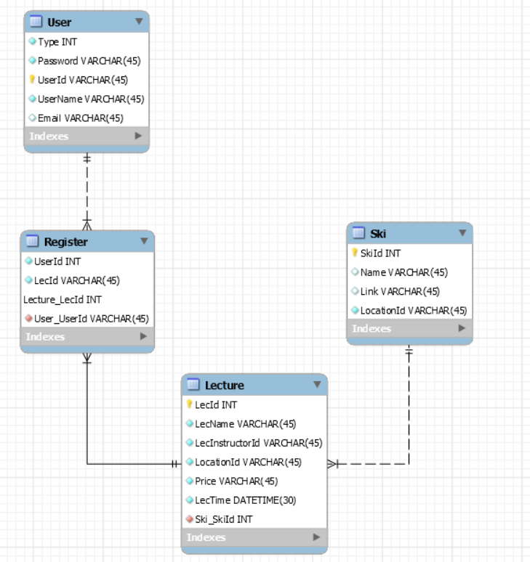
Sub project Ⅱ
Back – End 구현 내용
ERD
Back-end
사용자, 스키장, 강좌, 수강 테이블 생성(JPA)
JWT를 사용해서 사용자 권한 설정
(관리자, 일반 유저, 강사)
Swagger 사용 시도 => JWT 필터 때문에 실패

Slide 11
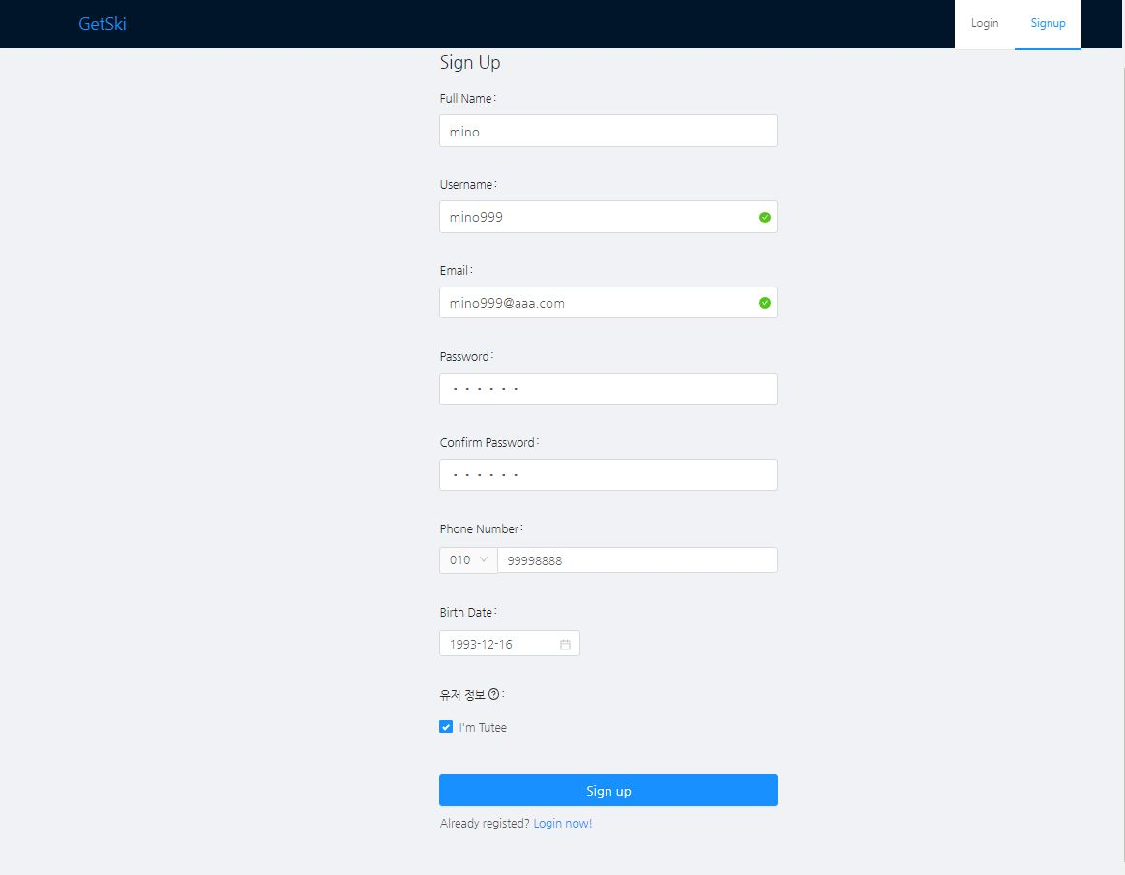
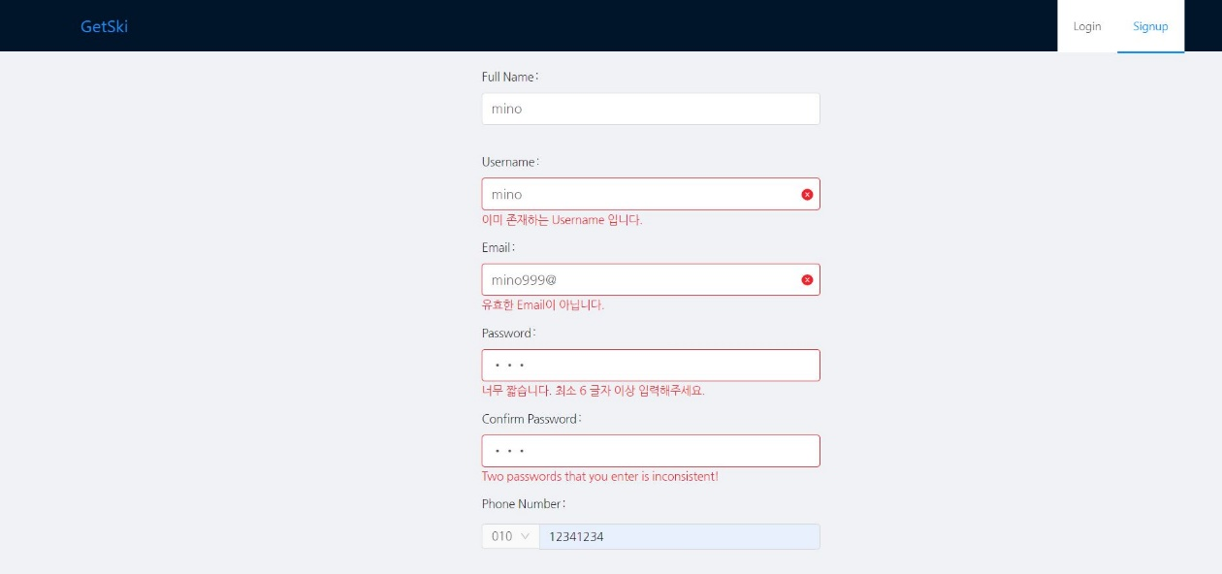
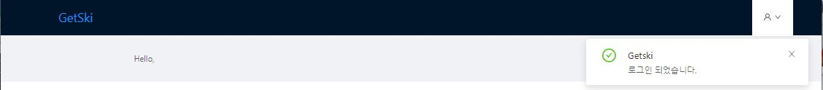
Sub project Ⅱ
Front – End 구현 내용
Sign Up page

Slide 12
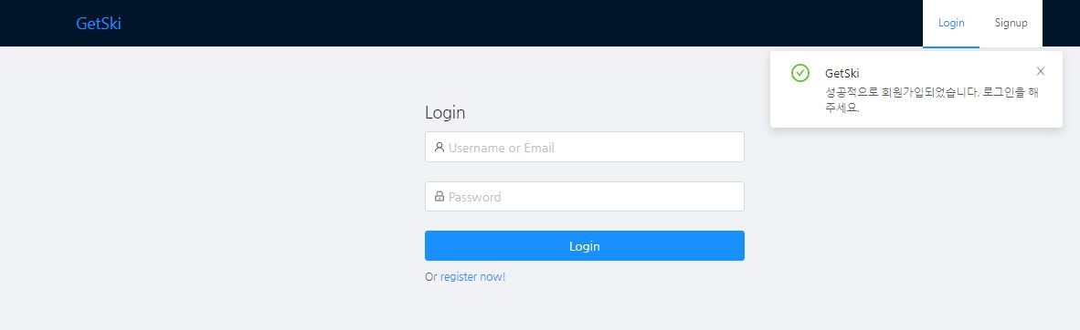
Sub project Ⅱ
Front – End 구현 내용
Login page

Slide 13
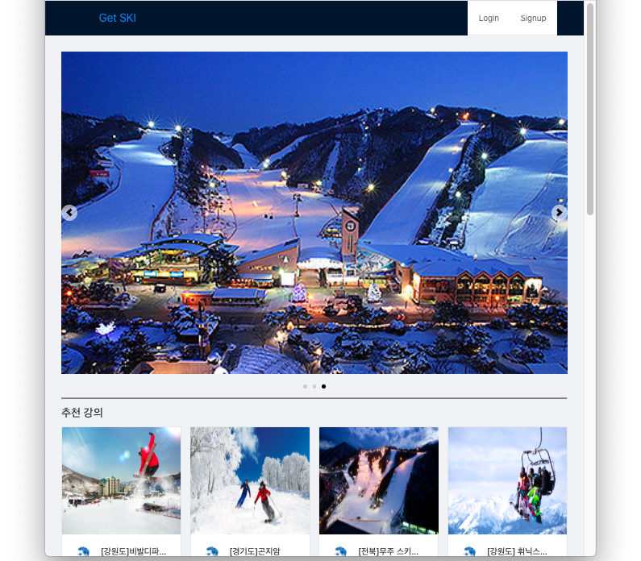
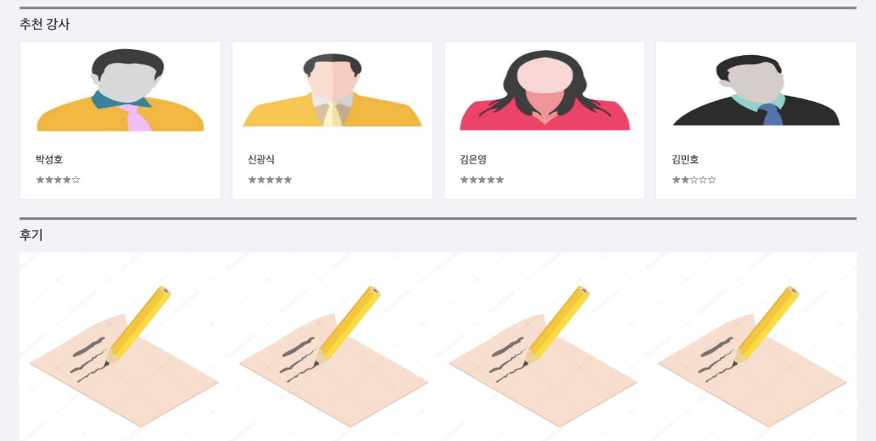

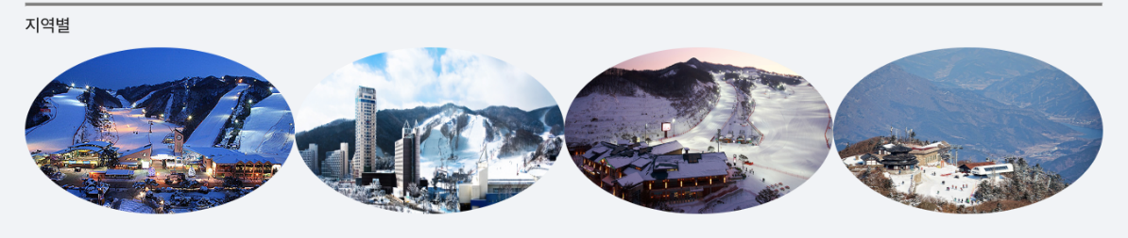
Sub project Ⅱ
Front – End 구현 내용
Main Page

Slide 14
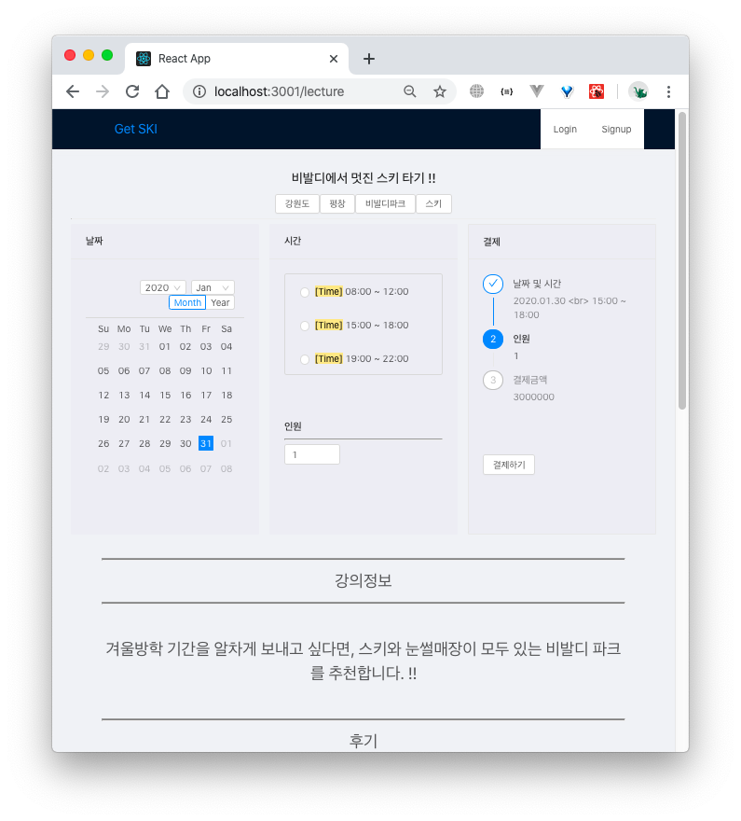
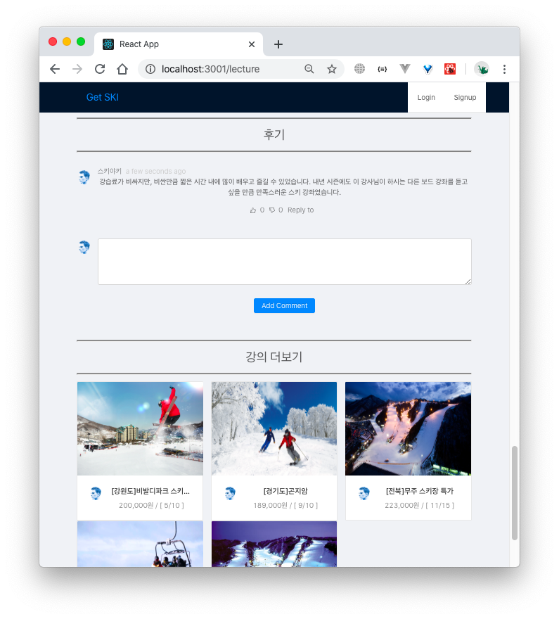
Sub project Ⅱ
Front – End 구현 내용
Lecture Detail

Slide 15
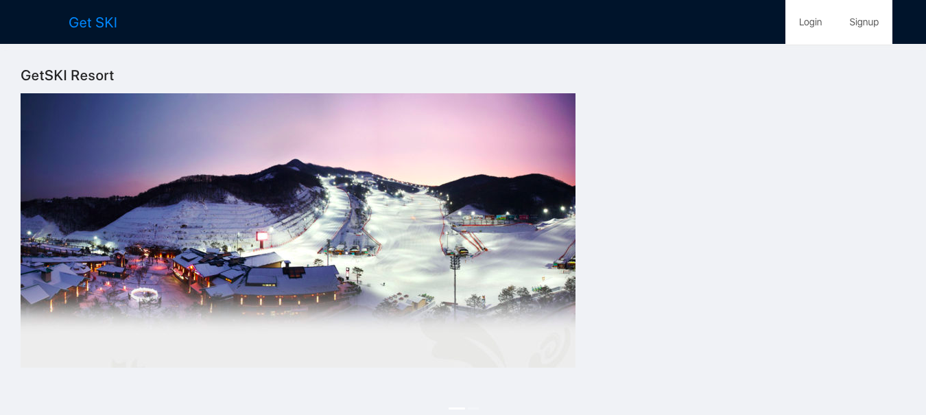
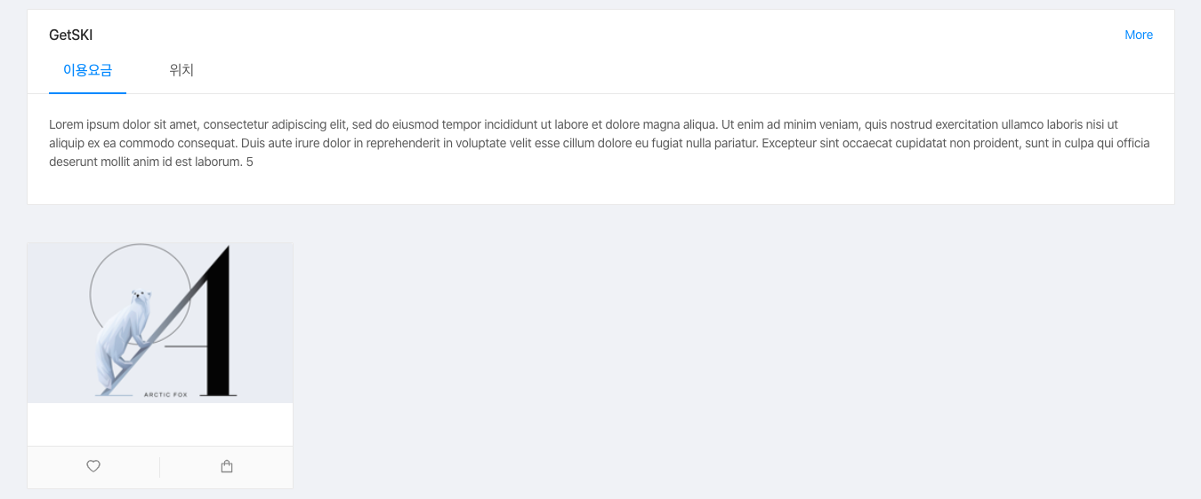
Sub project Ⅱ
Front – End 구현 내용
Resort Detail
전경 사진
이용요금, 위치 등 상세 정보 탭
해당 스키장 강습 정보

Slide 16
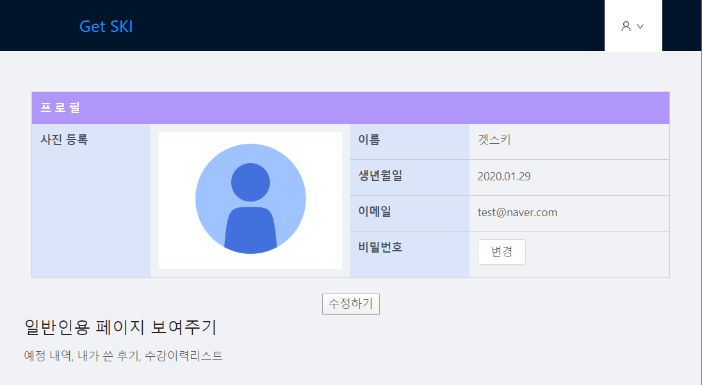
Sub project Ⅱ
Front – End 구현 내용
My page

Slide 17
03
The Way Forward
서비스 구현
서비스 목표
앞으로 구현 방향

Slide 18
The Way Forward
앞으로의 구현 방향
1
Back-end, Front-end 연동 및 서버 배포
2
강습 정보 및 예약 서비스
3
강좌 추천 알고리즘 구현
4
세부 기능 구현

Slide 19
THANK YOU

